Slide 1
Chapitre 3.1
Le pouvoir des États

Slide 2
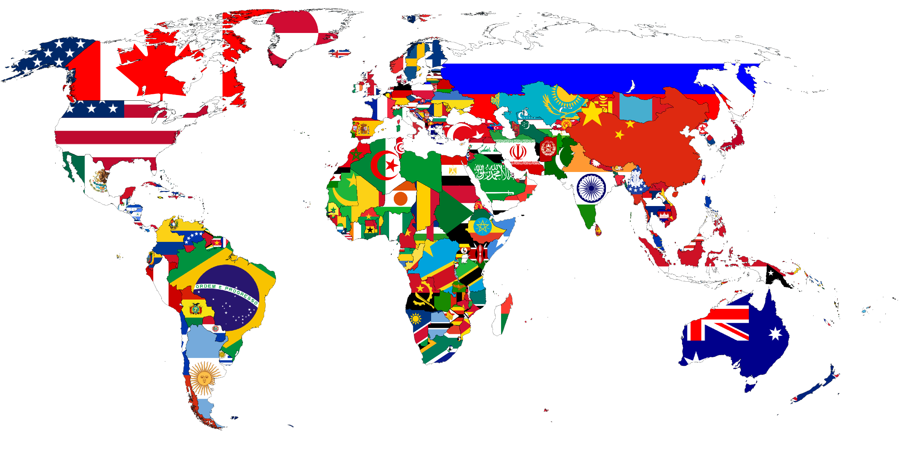
Le Pouvoir des États

Slide 3
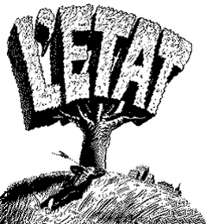
Le pouvoir des états
Un État comprend l’ensemble des institutions publiques d’une nation.
(Ses synonymes les plus proches sont gouvernement et pays.)
Normalement, un État est souverain
—il est autonome et indépendant.

Slide 4
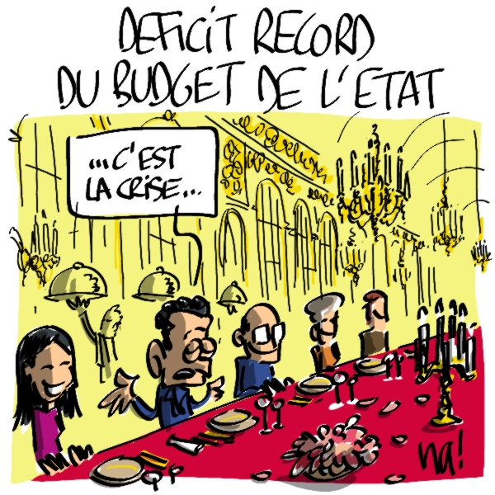
Le pouvoir des états
Un État est une entité égoïste;
il a comme but de promouvoir ses propres intérêts
(ex: économiques, militaires, politiques).

Slide 5
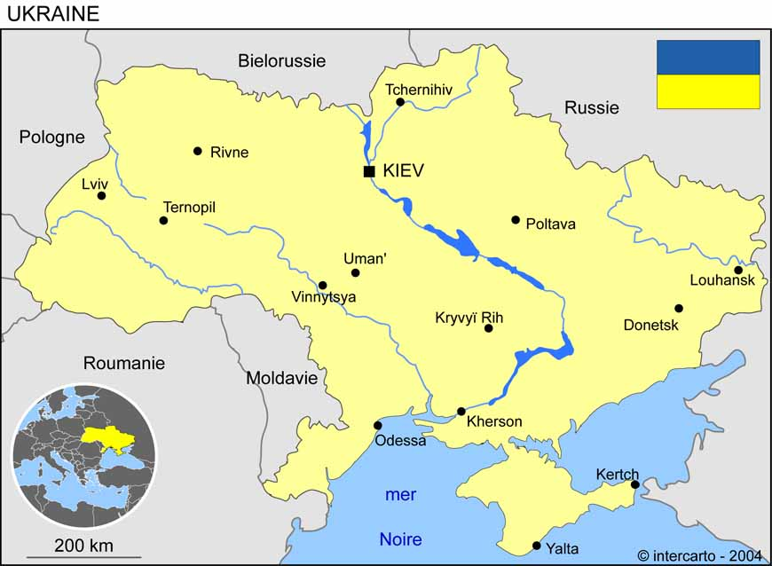
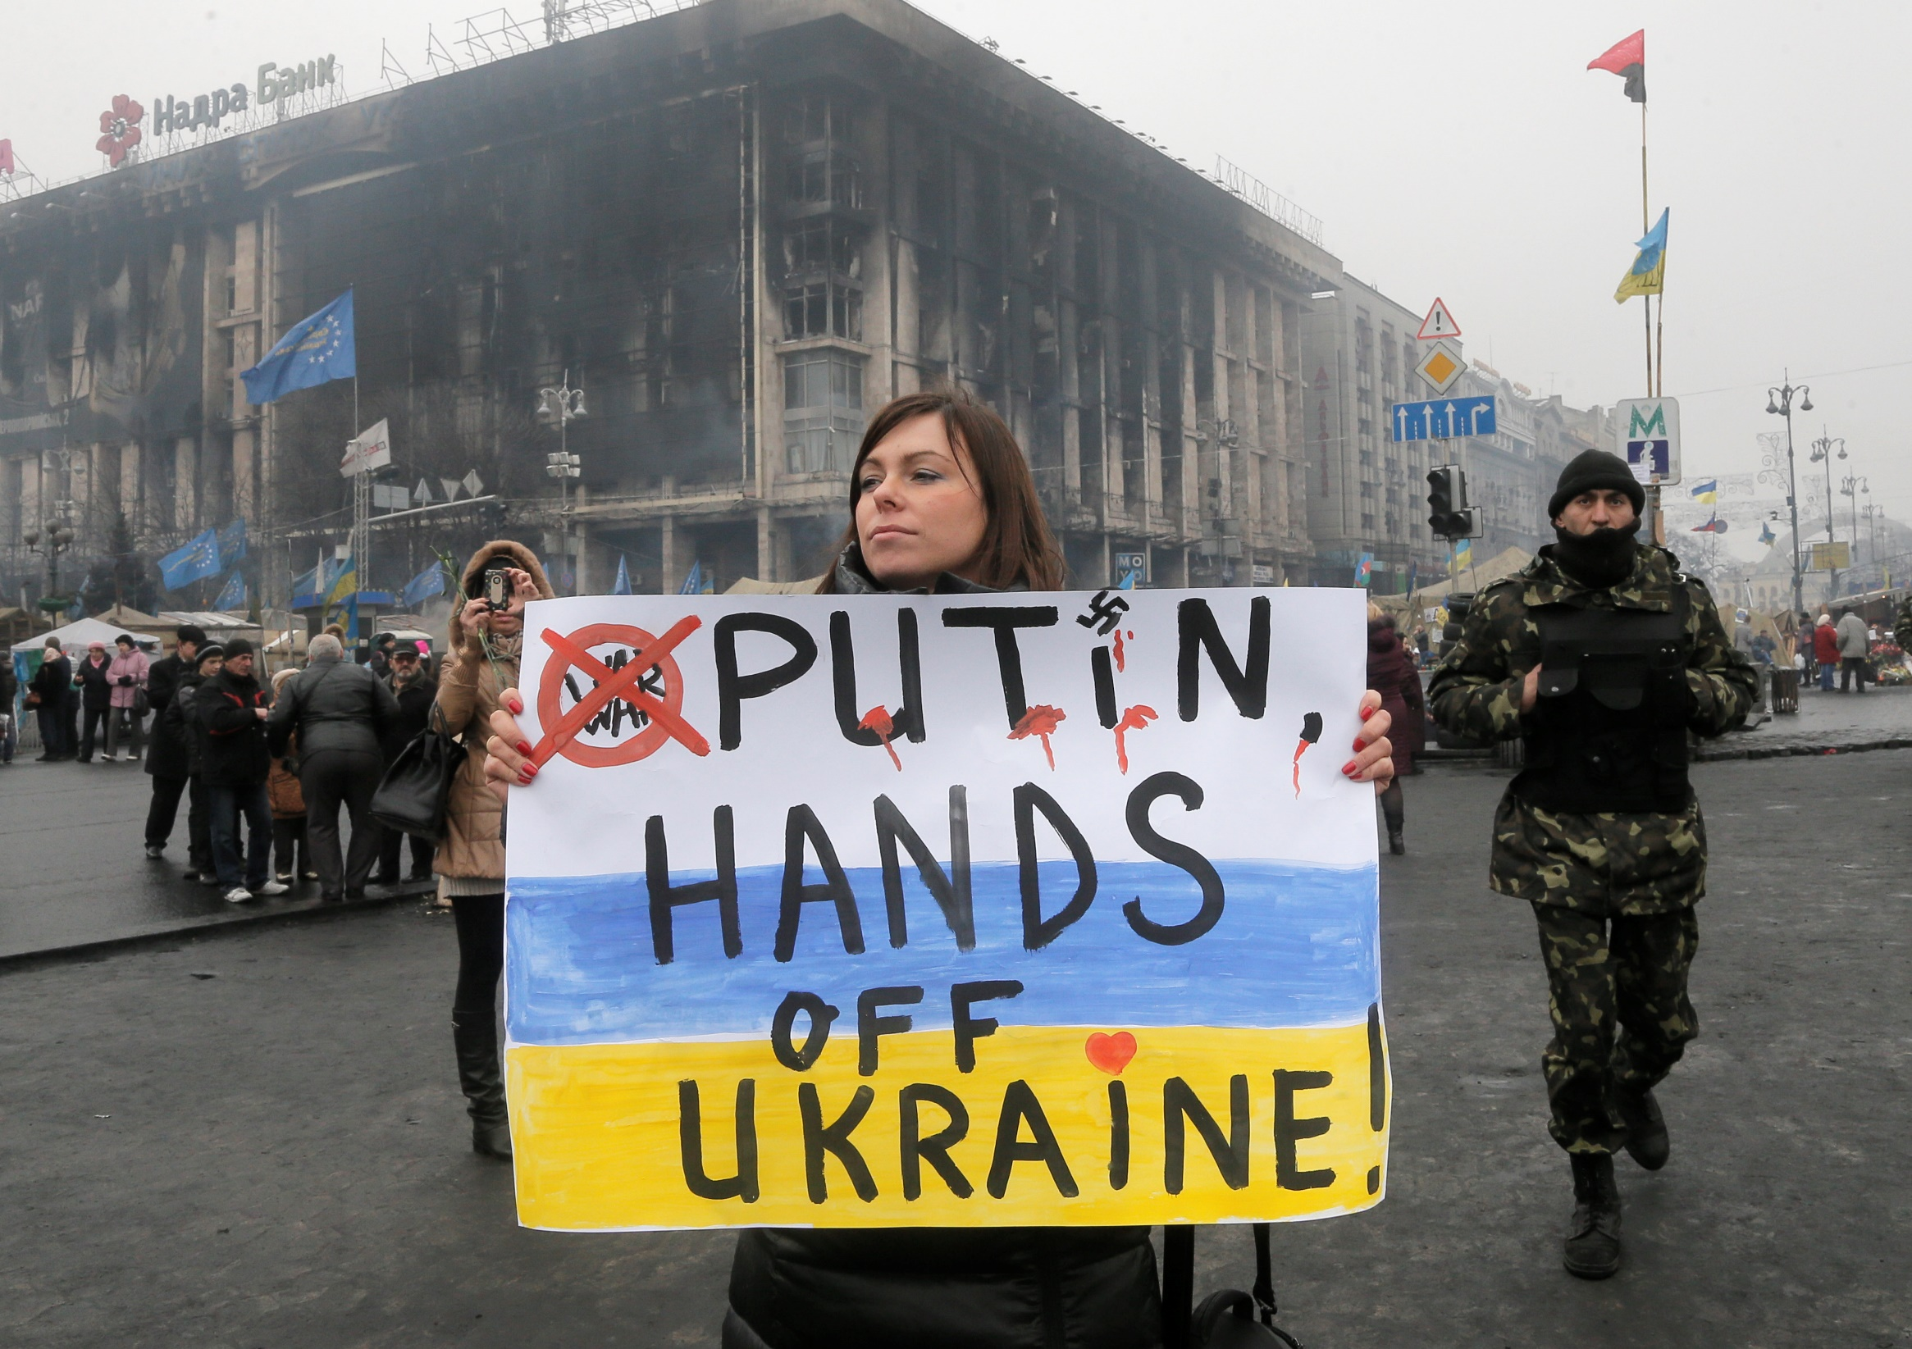
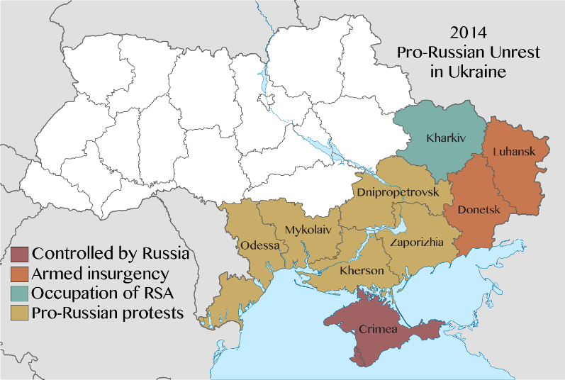
En 2014, la Russie a envahi la Crimée, région d’Ukraine.

Slide 6
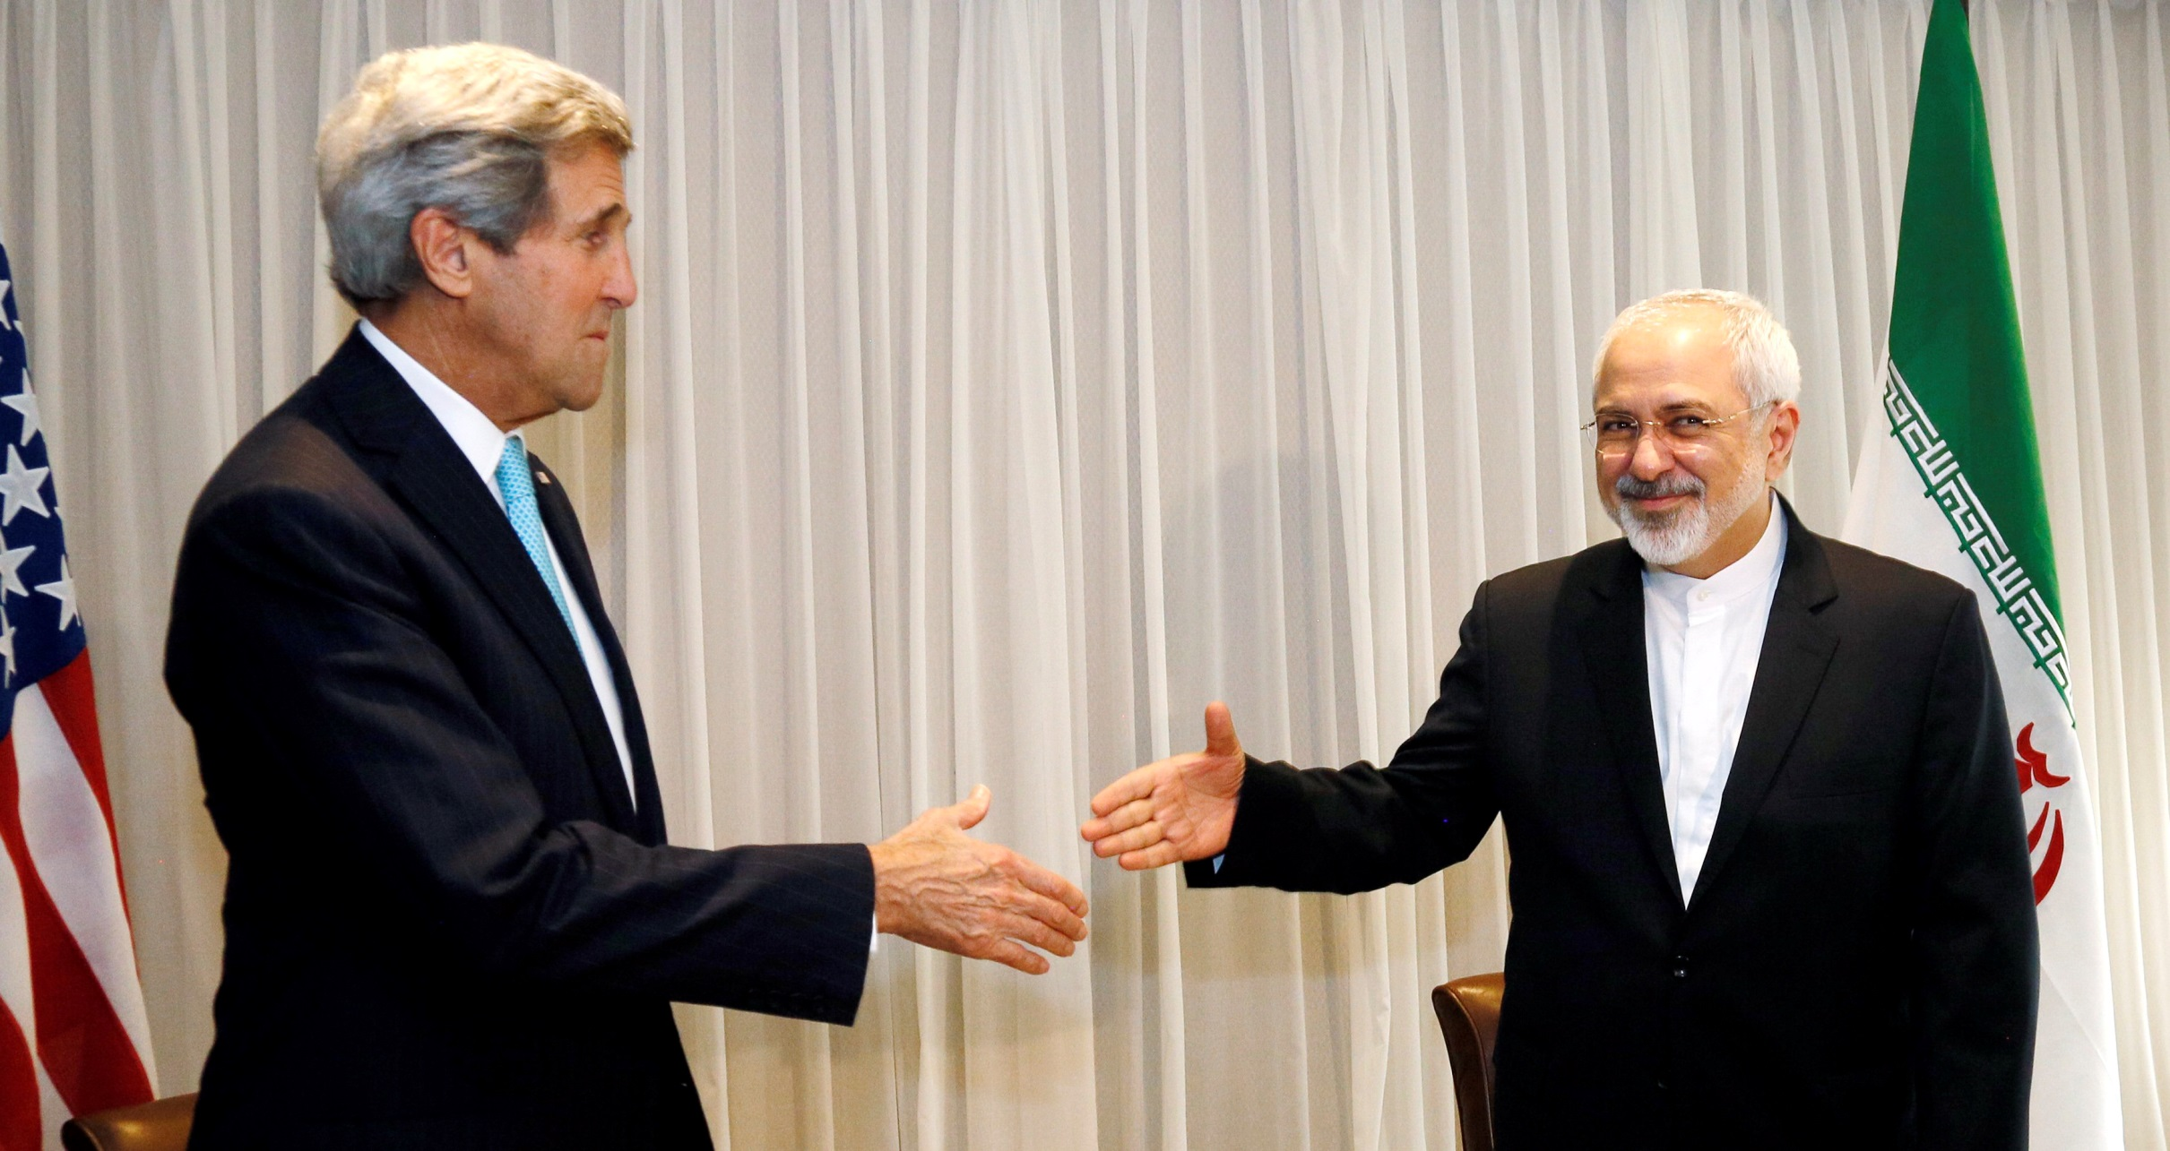
Le secrétaire d’État américain John Kerry et son homologue iranien Javad Zarif ont signé en 2016 un accord pour limiter le programme nucléaire iranien.

Slide 7
Pourquoi des États formeraient-ils des organisations internationales ?

Slide 8
Le pouvoir des états
Un regroupement d’États donne plus d’autorité collective.
Par contre, l’État perd de la souveraineté en le faisant.

